Slide 2




Code as policies
视觉编码器
LLM
大语言模型
Python代码
具身控制
自然语言
核心能力: 给定自然语言指令，让LLM 编写机器人策略代码 + 分层次代码生成(递归定义未定义的函数)。
策略能力:
（i）展现空间几何推理能力
（ii）泛化到新指令
（iii）根据上下文（即行为常识）为模糊的描述（如“更快”）指定精确的数值（如速度）

Slide 3
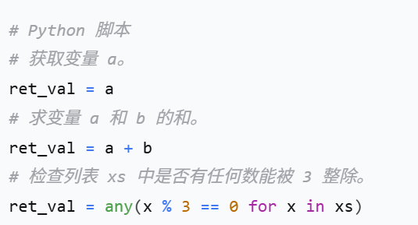
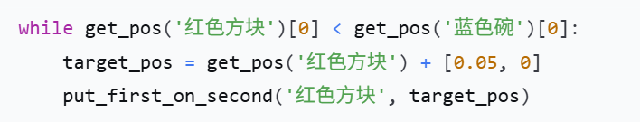
Implementation
策略代码组成: 1.经典逻辑结构，如序列、选择（if/else）和循环（for/while）来在运行时组装新行为。
2.第三方库，如 NumPy 插值点、Shapely 分析和生成形状，用于空间几何推理等。
3. LMP 可以是层次化的：通过提示递归地定义新函数，随时间积累自己的库，并自我构建动态代码库。
语言模型高级代码示例
语言模型低级代码示例
在程序推理中，变量和函数的命名也是非常重要的！

Slide 4
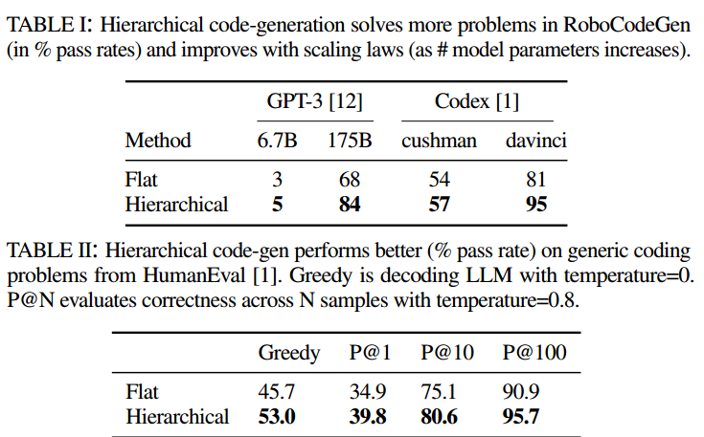
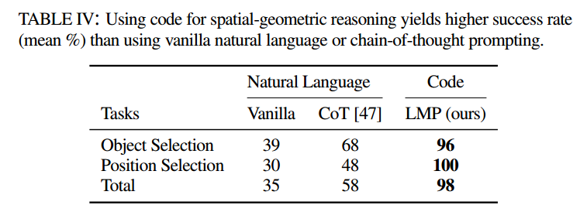
experiments

Slide 5
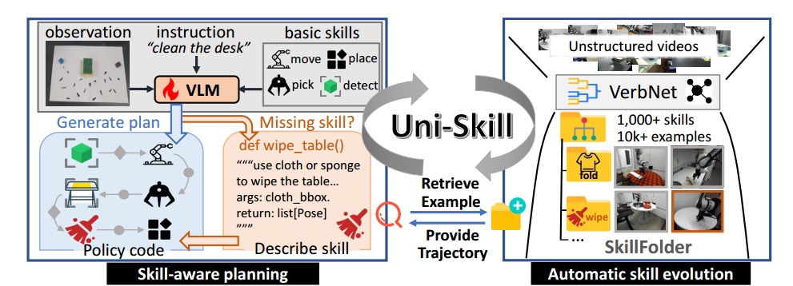
Uni-Skill 以技能为中心的框架
技能感知规划:旨在超越预定义技能库进行规划，使其能够处理新的任务分解。
自动技能进化:旨在将规划模块请求的高级技能描述基础化为低级的、以技能为中心的动作序列。

Slide 6
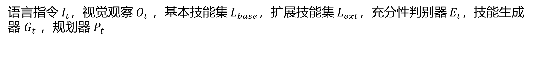
技能感知规划
It
Skill-aware planning
(Et,Pt,Gt)
{Lext}
Ot
{Lbas}
语言指令 $I_{t}$，视觉观察 $O_{t}$ ，基本技能集 $L_{base}$，扩展技能集 $L_{ext}，$充分性判别器 $E_{t}，$技能生成器 $G_{t}$ ，规划器 $P_{t}$
{Ot​,It​} → Et​({Ot​,It​},Lbase​) →Gt​({Ot​,It​},Lbase​) → Pt​(Ot​,It​,{Lbase​,Lext​})

Slide 7
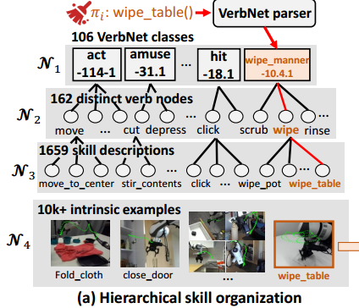
自动技能进化
非结构化视频的自动技能标注 + 使用 VerbNet 的层次化技能组织 + 具有高效示例检索的少样本技能实现
非结构化视频的自动技能标注:
1.过程提取:多个指令模板对视频进行关键帧识别，得出多个模板描述结果，再合并结果得到最终描述。
2.技能描述:拿到过程提取的动作序列描述，进行一个“原子”动作名（描述）生成。
3.时间对齐:按帧编号，识别并视频裁剪。
使用 VerbNet 的层次化技能组织:
具有高效示例检索的少样本技能实现：
从skillfolder检索合适的视频 → 提取视频的轨迹参考和语义约束 → 通过提取的参考信息来进行新场景的轨迹生成 → 夹爪朝向调整

Slide 8
CaP-x
概念:
CaP-Gym ，一个交互式环境，智能体通过合成并执行组合感知与控制原语的程序来控制机器人。
CaP-Bench 在不同抽象层次、交互方式和感知 grounding 下评估前沿语言模型和视觉-语言模型。
CaP-x
CaP-Agent0
CaP-RL
CaP-Bench
CaP-Gym
框架概念图

Slide 9
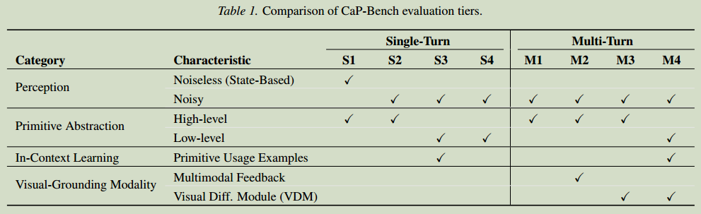
三个问题要点:
1.在单轮评估中，前沿模型与人类专家之间仍存在显著差距。
2.高层抽象提升性能但限制表达性。
3.引入闭环、多轮和视觉 Grounding 可提升性能。
各阶段基准测试

Slide 10
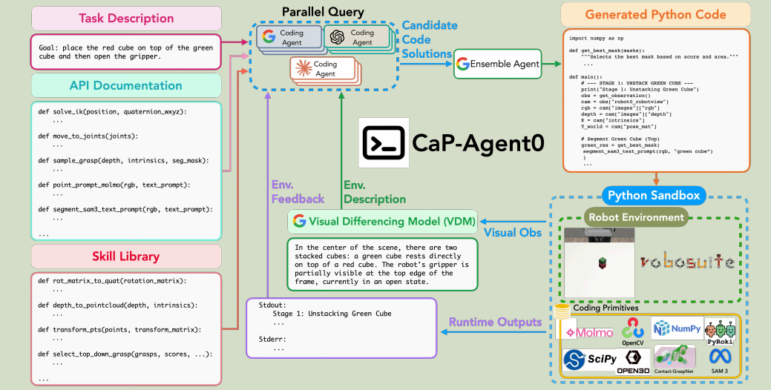
改进对象:LLM
改进方案:
Cap-Agent0 :多轮视觉差分（VDM）,自动合成与持久技能库, 并行推理。
Cap-RL：基于强化学习对模型进行微调(使用纯净输入)。

Slide 11
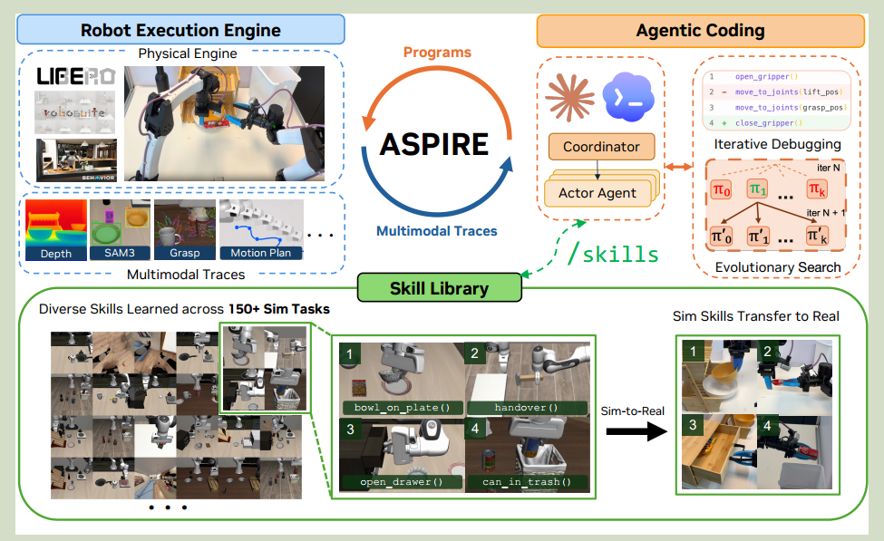
Aspire
问题引入:
1. 协调多模态感知
2. 管理物理接触动态
3. 处理环境配置
4. 执行失败
代码策略
机器人执行引擎
持续扩展的技能库
渐近式搜索策略
Aspire
核心问题: 传统代码策略无法有效地获得错误信息，进行错误修正。
我们的目的:
1. 智能体不仅仅能够执行任务，也要能够正确地，低消耗地修正错误。
主要问题的解决核心:
将错误反馈的粒度进行细化，从结果反馈到执行原语级别反馈。

Slide 12
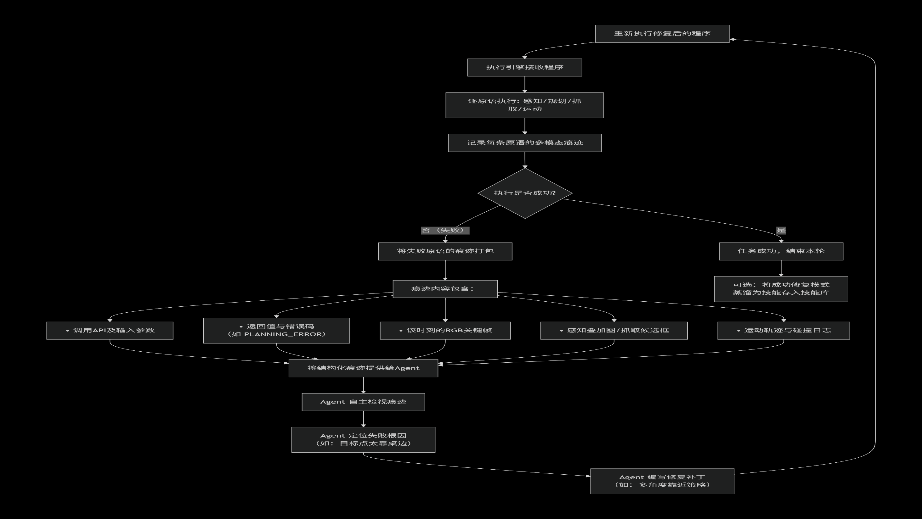

Slide 13
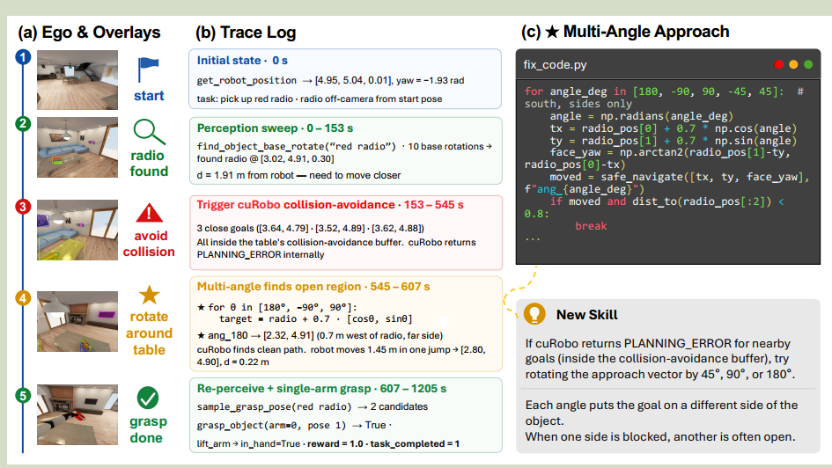
机器人执行引擎
作用核心概括: 执行代码 + 原语级别的结构化多模态踪迹记录
多模态数据包括：视觉图像，执行状态和返回值，空间几何与物理计算坐标，时间数据。
为什么不把所有原语的轨迹都给模型呢？
和和稀泥一样！

Slide 14
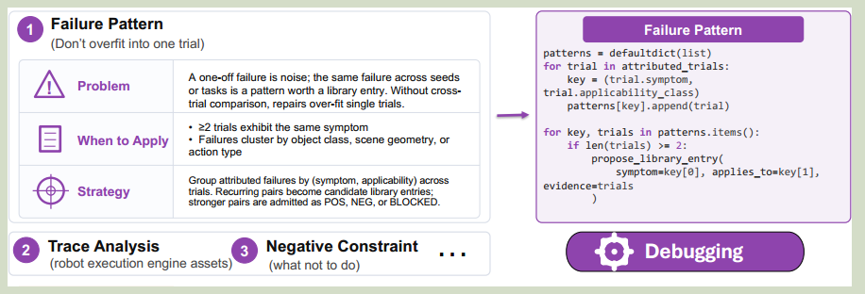
持续化技能库
作用:总结错误经验，然后写入文件，存储。
(heterogeneous knowledge – 异质知识)
知识包含啥?
1. 错误特征
2. 应用时刻
3. 修复策略
4. 代码草图
与Uni – skill 不同，他这个技能并不具备泛化作用，更多地是提供错误解决方案。

Slide 15
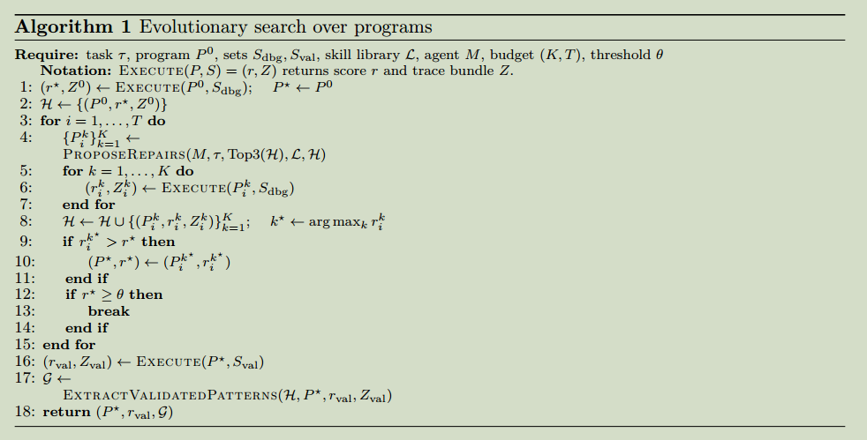
进化搜索
作用: 多尝试方案 替代 单一方案
具体代码:

Slide 16
局限性
无法在真实环境下进行自主学习。
方法依赖固定的大语言模型 (比如拥有1M上下文窗口的claude opus模型)。
使用预定义的原语，无法扩展原语。
技能库的存储管理。

Slide 17
GaP: A Graph-as-Policy
Multi-Agent Self-Learning Framework for Agentic Robotics
用 LLM/VLM 多智能体自动生成、仿真优化机器人计算图

Slide 18
01 Background & Motivation
核心挑战
GaP 的核心思想
工业/商业机器人需要可靠的自动化操作
传统方法：固定自动化 + 人工调参 (费时费力)
端到端 VLA 模型：泛化能力有限，难以扩展到长序列任务
Code-as-Policy (CaP)：依赖手工编码技能接口
关键问题：如何让机器人自主生成可复用的计算图？
将机器人策略 π(a|x, T) 表示为有向计算图 G=(V,E)
图节点 = 功能性操作原语（感知、规划、控制）
利用 LLM/VLM 多智能体自动生成计算图
在仿真中自学习（rehearsal）迭代优化
从自然语言 → 可执行机器人程序

Slide 19
02 论文贡献
1
仿真基准集
5 个机器人操作基准 + 4 个工业/商业子任务，含 LIBERO-object, basket swap, grocery 等
2
计算图结构
提出有向计算图作为 agentic robotics 的策略表示，支持模块化、复用、多智能体集成
3
GaP 框架
多智能体编码框架，自动将自然语言分解并生成可执行的机器人计算图
4
MORSL 技能库
Modular Open Robot Skill Library，初始 51 个技能（感知/规划/控制）
5
自学习优化
基于仿真 rehearsal 的自学习算法，迭代提升成功率和吞吐量

Slide 20
03 GaP 框架总览
自然语言 任务描述
多智能体 规划分解
从 MORSL 匹配技能
生成初始 计算图 G
仿真 Rehearsal 自学习优化
部署到 物理机器人
→
→
→
→
→
Planner Agent
Orchestrator Agent
Self-Learning Loop
LLM 将自然语言分解为 子目标，映射到 MORSL 技能
并行子图分配给不同 agent 组装成完整计算图
Isaac-Lab 仿真中 rehearsal 迭代优化成功率+吞吐量

Slide 21
04 MORSL 技能层级体系
Composite Skills（组合技能）
• 由多个 Atomic/Composite 技能组合而成的可实例化子图 • 定义一段可复用的计算子图 • 例如：pick_and_place = grasp + lift + move + place • 对应图中的子图结构
↑
Atomic Skills（原子技能）
• 单个 Skill 类，自包含、不可再拆分 • 统一元数据：名称、描述、类型化输入/输出 • 封装一个或多个 primitive gRPC 调用 • 例如：GraspPoseEstimator, PointCloudSegmentor
↑
Primitive Skills（基元技能）
• 对应单个 gRPC 方法，最底层实现 • 每个封装一次模型调用或几何运算 • 例如：SAM2 推理、GraspGen 姿态计算 • 通过 gRPC 服务接口暴露
所有技能共享统一类型系统 (Se3Pose, OrientedBoundingBox, PointCloud, …)，通过 gRPC 服务化接口实现跨语言调用

Slide 22
05 MORSL 技能库 (51 Skills)
感知 Perception
规划 Planning
控制 Control
验证 Verification
▸ SAM2 / SAM3 分割
▸ LLM 任务分解
▸ ROS 接口封装
▸ 几何验证
▸ Grounding DINO 定位
▸ 运动规划
▸ 关节轨迹执行
▸ 状态检查
▸ 点云处理 (15 skills)
▸ 碰撞检测
▸ 笛卡尔空间控制
▸ 成功判定
▸ 6D 姿态估计
▸ 路径规划
▸ 力控操作
▸ 安全约束
▸ 视觉验证
▸ 抓取规划
▸ 运动原语
▸ 异常恢复

Slide 23
06 多智能体协作架构
Planner Agent
Orchestrator Agent
Coder Agent ×N
底层模型: LLM
底层模型: LLM
底层模型: Claude/Gemini
接收自然语言任务描述 分解为子目标序列 映射到 MORSL 技能
→
接收 planner 的子目标列表 并行分配子图给各 agent 组装完整计算图
→
为每个子图生成代码 编写 skill 的 gRPC 调用 实现具体功能逻辑
工作流程
Step 1
Planner 将 "fulfill grocery order" 分解为子目标: get_camera_frame → detect_items → grasp → place
Step 2
Orchestrator 为每个子目标分配 coder agent，并行生成子图代码
Step 3
各 coder 从 MORSL 中查找匹配技能，编写 gRPC 调用代码，组装为完整计算图

Slide 24
07 自学习算法 (Self-Learning)
Algorithm 1: Rehearsal-based Self-Learning
关键设计
1. 初始化: 生成计算图 G₀
2. 采样: 从任务分布中采样任务实例
3. 仿真: 在 Isaac-Lab 中执行 G，记录结果
4. 评估: 计算加权得分 S = w₁·成功率 + w₂·吞吐量
5. 反馈: VLM agent 分析失败原因
6. 修复: Coder agent 修改计算图
7. 循环: 重复 2-6 直到收敛
8. 部署: 将优化后的图部署到物理机器人
▸ 仿真-真实差距: 在 Isaac-Lab 中 rehearsal， 然后 zero-shot 迁移到真实机器人
▸ 加权优化: 同时优化成功率和吞吐量 (units/hour = 成功率 / 周期时间)
▸ 失败分析: VLM agent 分析仿真中的 失败案例，给出具体修复建议
▸ 迭代改进: 每轮 rehearsal 后图结构 自动调整，逐步逼近最优解
▸ 并行评估: 多个任务实例并行仿真， 加速收敛过程

Slide 25
08 实验设置
Benchmark I
Benchmark II
Benchmark III
Benchmark IV
Fulfill Grocery Orders
Basket Swap & Permutation
LIBERO-object
Object-to-Object
• 6 种商品摆放任务
• 物体交换任务
• 标准操作基准
• 物体间操作
• 固定/混合布局
• 排列组合测试
• 7 个子任务
• 位置变化测试
• 多物体排列组合
• 20×20 cm 空间
• 泛化能力测试
• 鲁棒性评估
对比基线
VLA Models
TAMP
Code-as-Policy
Single Agent
π₀, MolmoAct2 端到端策略模型
Task and Motion Planning 经典规划方法
CaP / SayCan LLM 编码方法
GaP 单智能体消融 无 self-learning

Slide 26
09 实验结果
成功率
显著优于基线
在 5500 次试验中（100 个任务实例/表格），GaP 成功率显著优于 VLA、TAMP 等基线方法
泛化能力
鲁棒性强
VLA 在 LIBERO-object 上有一定成功率，但在其他变体上急剧下降；GaP 保持稳健
吞吐量
工业级标准
自动化需要达到期望吞吐量 (units/hour)，GaP 在成功率和吞吐量间取得最佳平衡
消融实验
多智能体+自学习
单智能体消融 + 无 self-learning 消融，验证了每个组件的必要性
核心发现: GaP 在仿真和真实世界实验中均表现出色，成功率提升超过 2 倍，且具有良好的跨任务泛化能力

Slide 27
10 局限性与未来方向
当前局限
未来方向
▸ 仿真-真实差距: Isaac-Lab 到真实世界仍有 gap
▸ 技能库规模: 初始 51 个技能仍需扩展
▸ 长序列任务: 复杂长序列的可靠性有待验证
▸ 实时性: 多智能体协作的延迟问题
▸ 安全性: 缺乏形式化的安全保证机制
▸ 语言依赖: 依赖 LLM 的语言理解能力
▸ 扩展 MORSL: 增加更多领域特定技能
▸ 在线学习: 从真实执行中持续学习
▸ 多机器人: 扩展到多机器人协作场景
▸ 安全约束: 集成形式化验证方法
▸ 跨具身: 适配不同机器人平台
▸ 人机协作: 加入人类反馈和纠正机制

Slide 28
总结 Summary
Graph-as-Policy
Multi-Agent
Self-Learning
MORSL
将机器人策略表示为有向计算图 支持模块化、可复用、可组合
LLM/VLM 多智能体协作 自动分解任务并生成计算图
仿真 rehearsal 自学习 迭代优化成功率和吞吐量
51 个初始技能的开放技能库 感知/规划/控制/验证四层
GaP 的核心价值
通过将「自然语言 → 计算图 → 仿真优化 → 物理部署」全链条自动化，GaP 为机器人从「固定编程」走向「自主生成」提供了可行路径

